Slide 1
JAVA / UML

Slide 2
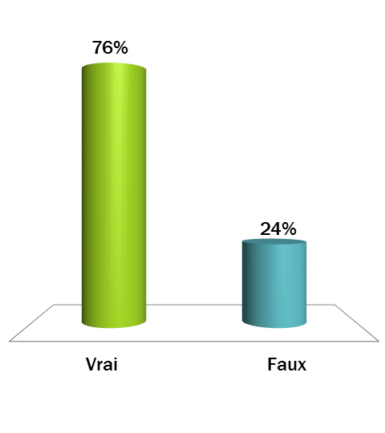
Boitier sur le canal 41
Vrai
Faux

Slide 3
Diagramme de classe

Slide 4
Relation d’héritage
Utilisée lorsque plusieurs classes ont des propriétés communes
Permet de rationnaliser le code

Slide 5
Architecture sans héritage
Classe A
Classe B
Classe C
Informations communes
Informations communes
Informations communes
Informations spécifiques A
Informations spécifiques B
Informations spécifiques C

Slide 6
Architecture Avec héritage
Classe générique
Classe A
Classe B
Classe C
Informations communes
Informations communes
Informations communes
Informations spécifiques A
Informations spécifiques B
Informations spécifiques C

Slide 7
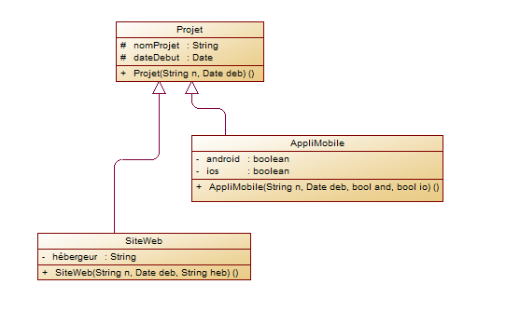
Relation d’héritage
Spécialisation
Généralisation

Slide 8
Relation d’héritage
Spécialisation
Généralisation
Une ou plusieurs classes sont des classes spécialisées
  Hérite de la structure de la classe générique
  Attributs et méthode spécifiques
Une classe contient les informations génériques ou informations communes

Slide 9
Relation d’héritage
Classe mère
Classe générique
Super classe/
Classe de base
Classe fille
Classe spécialisée
Classe dérivée
Sous classe

Slide 10

Relation d’héritage
UML
JAVA
Représenté par
Définition de la relation d’héritage lors de création des sous-classes : extends

Slide 11

Relation d’héritage/classe mère
UML
JAVA
Attributs communs
Méthodes
  Définition dans la classe mère
  Peuvent être redéfinies dans les classes filles

Slide 12

Relation d’héritage /classe fille
UML
JAVA
Extends pour définir la relation d’héritage avec la classe mère
Hérite automatiquement des attributs protégés et des méthodes de la classe mère

Slide 13
Dans la classe fille
Doit faire appel au constructeur de la classe mère pour initialiser les attributs hérités (mot clé super en Java, base en C#)
A accès aux attributs hérités comme à ses attributs locaux dans ses méthodes
Peut appeler les méthodes de la classe mère (mot clé super en Java, base en C#)
Peut redéfinir les méthodes de la classe mère
Peut avoir ses propres attributs et méthodes (non accessibles par la classe mère)

Slide 14
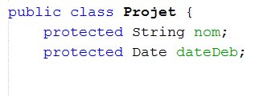

Création des classes
Projet
Site web

Slide 15
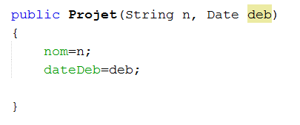
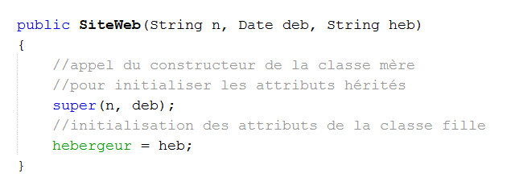
Les constructeurs
Projet
Site Web
Doit initialiser tous ses attributs (hérités et locaux)

Slide 16
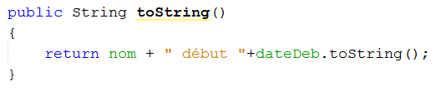
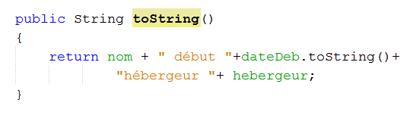
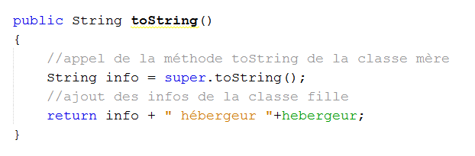
Les méthodes
Projet
SiteWeb

Slide 17
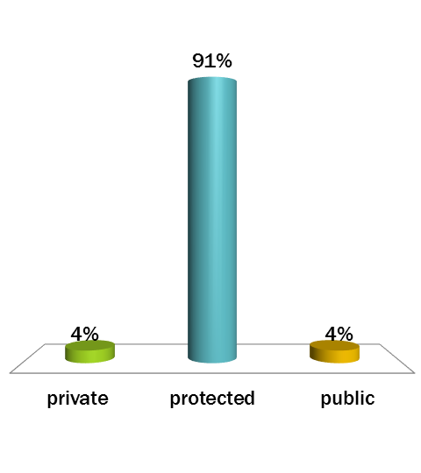
Quelle doit-être la portée des attributs dans la classe mère ?
private
protected
public

Slide 18
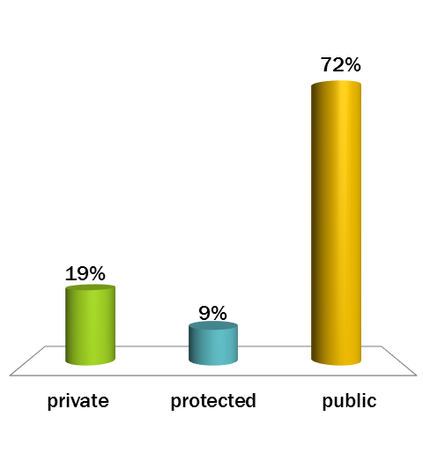
Quelle doit-être la portée des méthodes dans la classe mère ?
private
protected
public

Slide 19
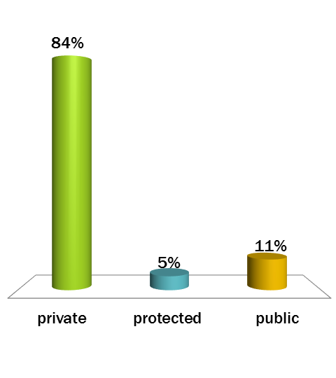
Quelle doit-être la portée des attributs dans la classe fille ?
private
protected
public

Slide 20
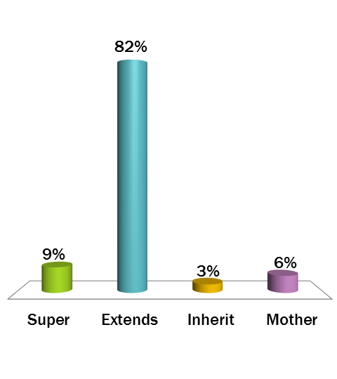
Quel mot clé est utilisé pour définir la relation d’héritage ?
Super
Extends
Inherit
Mother

Slide 21
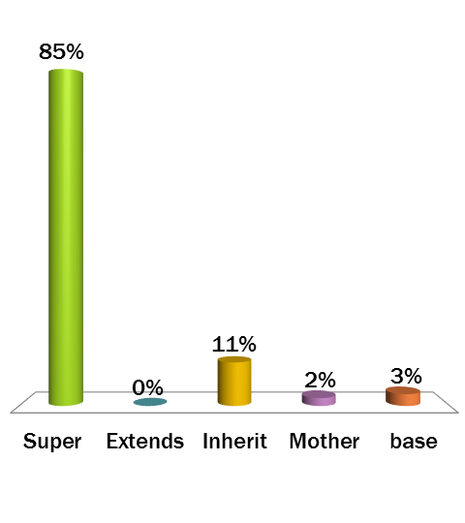
Quel mot clé est utilisé en java pour accéder à une méthode de la classe mère (depuis une classe fille)
Super
Extends
Inherit
Mother
base

Slide 22
Le polymorphisme

Slide 23
Principe du polymorphisme
Polymorphisme = Plusieurs formes
Une méthode (même nom, même type de retour, même paramètres) peut exécuter du code différents dans des classes différentes

Slide 24
Architecture Avec héritage
Classe générique
Retourne les attributs
communs
String toString()
Classe A
Classe B
Classe C
String toString()
String toString()
String toString()
Retourne les attributs
communs et les
attributs de A
Retourne les attributs
communs et les
attributs de B
Retourne les attributs
communs et les
attributs de C

Slide 25
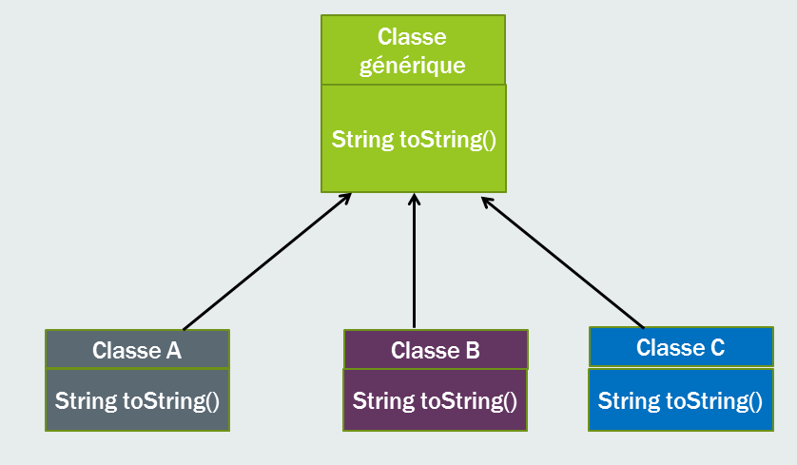
Mise en œuvre du polymorphisme
Parcours des objets du tableau pour appeler la méthode toString()
For (ClasseGenerique obj : leTableau)
{
obj.toString()
}

Slide 26
Cas particulier
Pour interdire la redéfinition d’une méthode par une classe fille, on utilise le mot clé final lors de la création de la méthode dans la classe mère
Exemple dans Classe Générique
Public final void NePeutPasEtreRedefinie()
{…}

Slide 27
Surcharge /redefinition
Surcharge
Redéfinition
Création d’une méthode avec le même nom mais des paramètres différents
Création dans une classe fille d’une méthode avec la même signature que la classe mère (même nom, même paramètres) mais un code différent

Slide 28
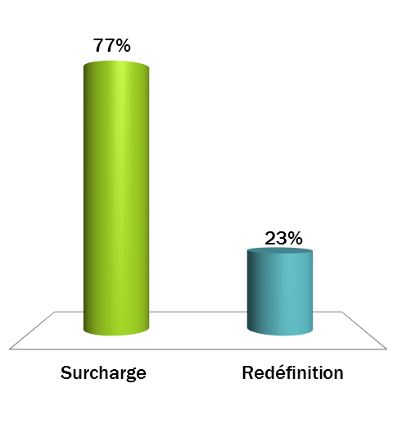
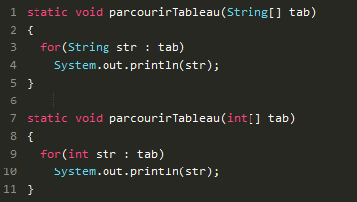
Exemple
Surcharge
Redéfinition

Slide 29
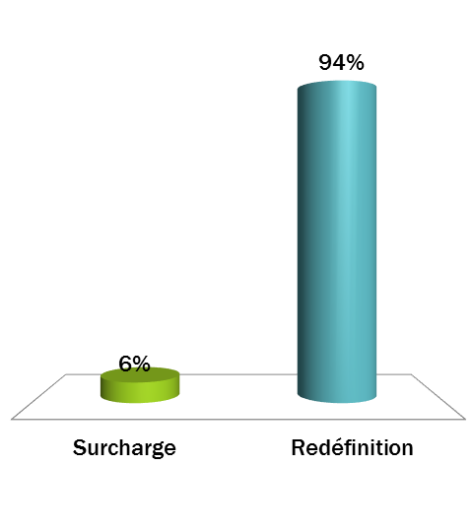
Exemple : méthode toString()
Surcharge
Redéfinition

Slide 30
Le framework java

Slide 31
Framework
Définition
Exemple
Ensemble de composants logiciels de base
  Bibliothèque de classes/fonctions
  Principes d’architecture, d’organisation
.NET (Microsoft) : C#, VB.NET…
J2SE (Oracle) : Java
Symfony (Sensio Labs) : php

Slide 32
Avantages
Gain de temps de développement
Robustesse de l’application
Homogénéité du code

Slide 33
La machine virtuelle java
Bytecode
Exécution
Programmes java sont compilés dans un langage intermédiaire : le bytecode
Le bytecode (.jar) est exécuté par la machine virtuelle
Permet une portabilité sur les différents OS
Doit être installée sur les postes qui exécutent l’application
La version installée doit correspondre à la version utilisée pour le développement

Slide 34
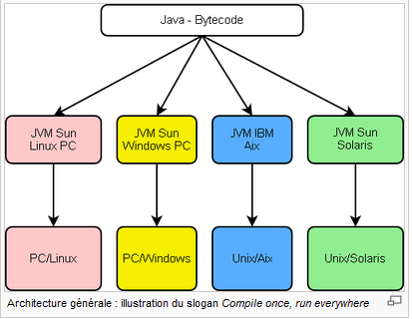
La machine virtuelle
JVM : Java Virtual Machine

Slide 35
Garbage collector
Permet de gérer automatiquement la mémoire
Un objet créé alloue de la mémoire pour stocker ses propriétés
  Difficultés pour gérer la destruction des objets
Libération de la mémoire gérée par le garbage collector
  Mémoire libérée dès qu’un objet n’a plus aucune référence

Slide 36
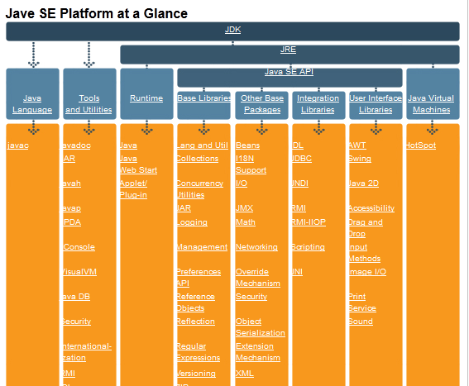

Slide 37
Exemple
On souhaite créer une liste d’objets
  Package java.util
    Interface List
    Interface Collection
    Class ArrayList
    Class Vector
    Class Collections…

Slide 38
Framework Java
Classe Object
  Classe Racine
  Héritée par défaut par toutes les classes
  Définit des méthodes standards que chaque classe peut implémenter

Slide 39
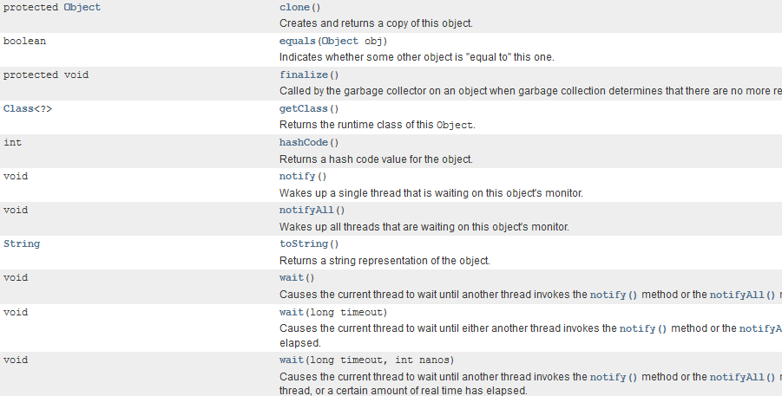
Classe Object

Slide 40
Equals
Test l’égalité de deux objets (même classe)
  This
  Objet passé en paramètre

Slide 41
Principe du clonage
Attributs de classes immuables
Attributs de classes non immuables
Copie par valeur faite par l’appel de super.clone()
Copie de surface (shallow copy)
Copie par valeur à ajouter dans la méthode clone
Copie en profondeur (deep copy)

Slide 42
Principes du clonage
2 références d’objet différentes
  x.clone() != x doit renvoyer true
Classes identiques
  x.clone().getClass() == x.getClass() renvoie true par convention
2 objets identiques
  x.clone().equals(x) renvoie true par convention

Slide 43
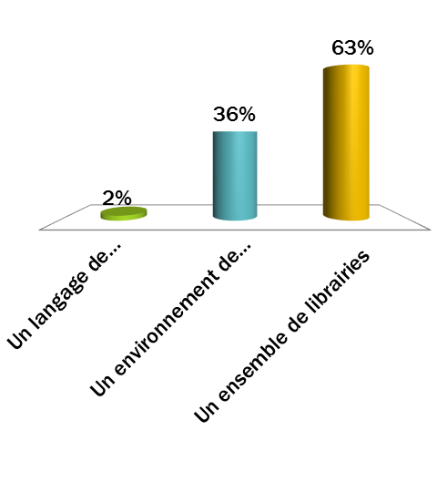
Qu’est-ce qu’un framework
Un langage de développement
Un environnement de développement
Un ensemble de librairies

Slide 44
Structuration de classes

Slide 45
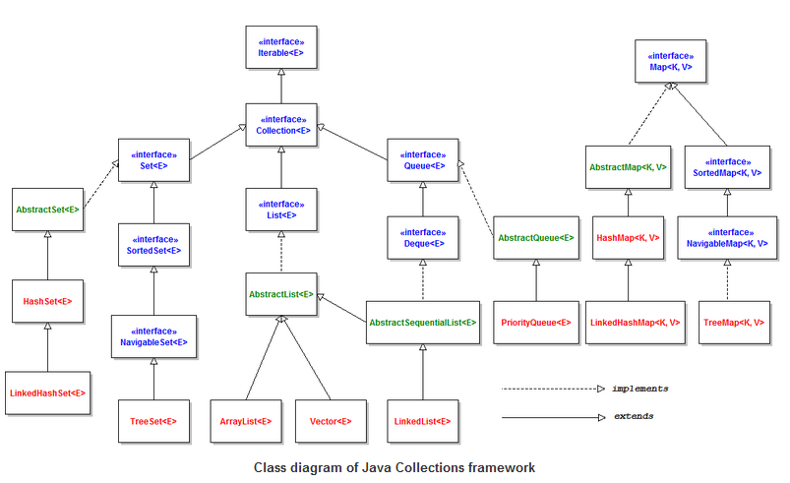
Structuration Java

Slide 46
Héritage

Slide 47
IMPLEMENTATION

Slide 48
Héritage/Implémentation
Héritage
Implémentation
La classe fille hérite des attributs protected et des méthodes de la classe mère
Une classe ne peut héritée que d’une classe
La classe dérivée à l’obligation d’implémenter les méthodes de la classe mère
Une classe peut implémenter plusieurs classes

Slide 49
Classe abstraite

Slide 50
Interface

Slide 51
Classe abstraite

Slide 52
Classe abstraite
Classe abstraite
Méthode abstraite
Contient au moins une méthode abstraite
Mot clé abstract
N’a pas de corps dans la classe mère
Doit être redéfinie dans toutes les classes filles
  Si une classe fille ne le fait pas, les méthodes concernées et la classe seront elles-mêmes abstraites

Slide 53
Programmation java
Classe générique
Classe fille
public abstract ClasseGenerique{
//attributs
//constructeur
//méthodes
//méthode abstraite
public abstract void calcule();
}
public ClasseA extends ClasseGenerique
{
//attributs
//constructeur
//méthodes
//méthode obligatoire
public void calcule ()
{
//code obligatoire
}
}

Slide 54
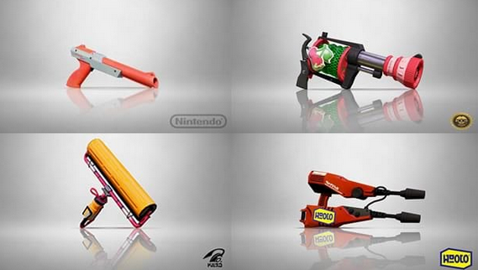
Exemple Classe abstraite
Les équipements sont des rouleaux, pinceaux, fusils
On ne peut pas créer d’objet Equipement
La classe Equipement est abstraite et définit la méthode colorier

Slide 55
Interface

Slide 56
Interface
Une interface ne contient que des méthodes abstraites
Permet de définir une structure obligatoire des classes filles
Les méthodes de l’interface sont par essence public et abstract (mot clés facultatifs dans la définition de la méthode)

Slide 57
Programmation JAVA
Interface
Classe fille
Public Interface NomInterface
{
//pas de constructeur
//méthodes abstraites
public void calcule();
}
Public Classe ClasseFille implements NomInterface
{
//attributs
//constructeurs
//méthodes
//méthode obligatoire
public void calcule()
{
//code obligatoire
}
}

Slide 58
EXEMPLE : Interface List

Slide 59
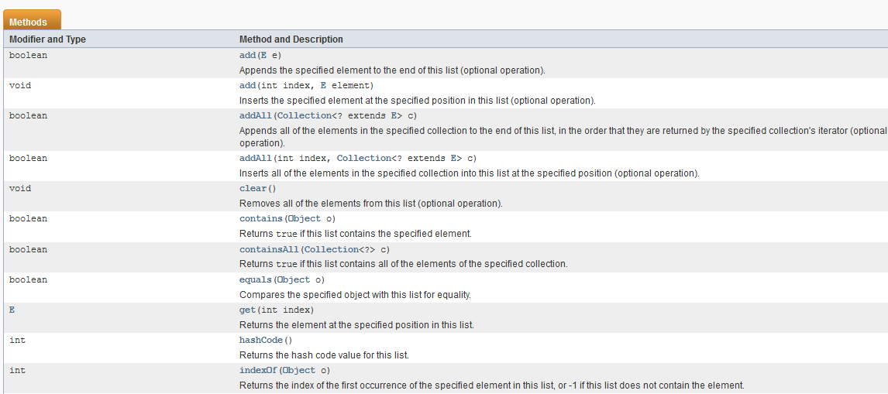
Exemple interface list

Slide 60
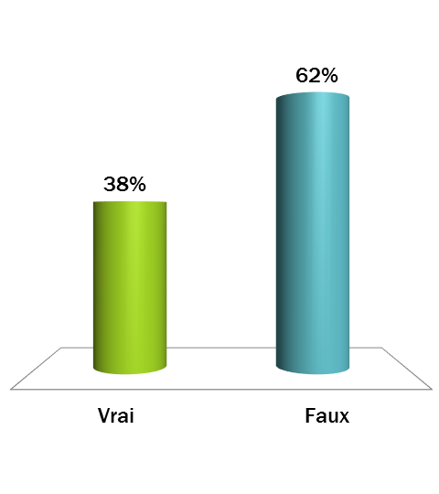
Une classe peut hériter de plusieurs classes
Vrai
Faux

Slide 61
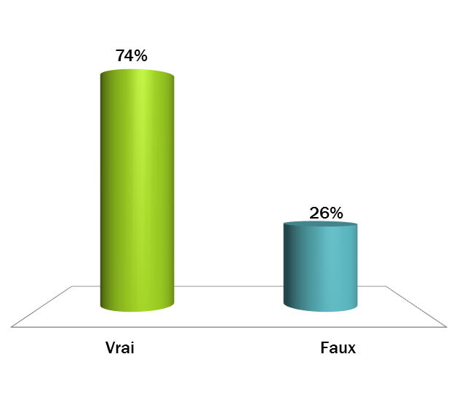
Une classe peut implémenter plusieurs interfaces
Vrai
Faux

Slide 62
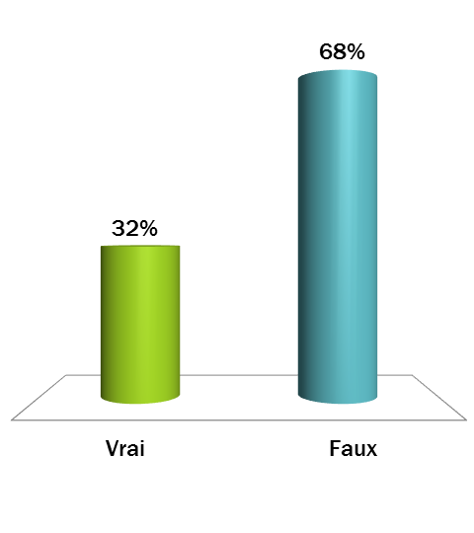
Une classe abstraite impose des attributs à ses classes filles
Vrai
Faux

Slide 63
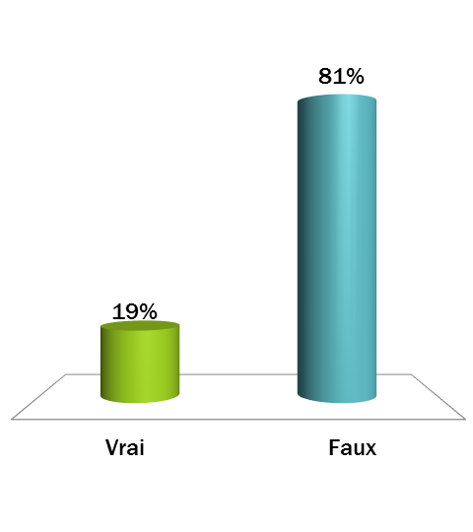
Un objet d’une classe abstraite ne peut appeler que des méthodes abstraites
Vrai
Faux

Slide 64
Nouveautés JAVA 8

Slide 65
Version DU FRAMEWORK JAVA
JAVA 8
JAVA 9
2014-2017
Interfaces fonctionnelles
Expressions lambdas
Méthodes par défaut
Stream : flux de données
API java.time
Sortie le 21/09/2017
Modularisation de la JDK
Mise à jour du garbage collector
REPL jShell: interpréteur de commande JAVA
Évolution du format de fichier jar
Nouvelles API pour les Collections
…

Slide 66

Java 8 -Interfaces fonctionnelles
Interface avec une seule méthode abstraite
Erreur de compilation si une interface fonctionnelle a plus d’une méthode

Slide 67
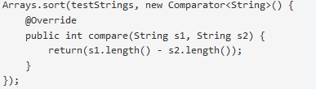
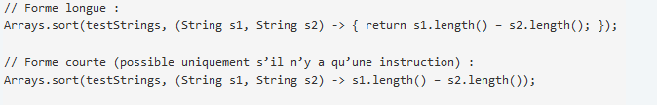
Java 8 – Expression lambda
Avant
Après
Simplification de l’écriture du code

Slide 68
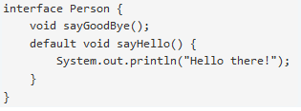
Java 8 – méthodes par défaut
Possibilité de définir le comportement par défaut d’une méthode abstraite dans une interface
Exemple :
Pas d’obligation pour une classe fille de définir SayHello

Slide 69
Java 8 - Stream
Possibilité de créer un flux à partir d’une source de données (tableau, collection, fichier…)
Possibilité de transformation d’un flux
Opérations sur le flux (tri, filtre…)

Slide 70
Java 8 – API java.time
Classe pour gérer le temps machine
Classe pour gérer le temps humain :
  LocalDate
  LocalTime
  Méthode static now()
  Conversion…

Slide 71

Java 9 - modularisation
Projet Jigsaw
Jdk structurée pour permettre de charger uniquement les modules nécessaires
Gains de performance
Gains de sécurité
Dans le fichier module-info.java, on définit les packages nécessaires à l’application

Slide 72
Java 9- evolution du format de fichier jar
Permet de définir des bibliothèques différentes à utiliser en fonction de la version de la jdk installée

Slide 73

Java 9 –evolution api des collections
Méthodes statiques ajoutées pour faciliter l’initialisation des collections et rendre les attributs non modifiables
Avant
Après

Slide 74
Java 9 – REPL jShell
Read Evaluate Print Loop
Equivalent au Shell de Python
Interpréteur de commandes java (sans définition de classe ou méthode)

Slide 75
Persistance

Slide 76
Persistance des données
La majorité des applications utilisent des données
Ces données doivent être
  Conservées
  Sauvegardées
  A jour
  Sans erreur…

Slide 77
Sérialisation
La sérialisation permet de rendre un objet persistant :
  Pour stocker l’objet après la fermeture de l’application
  Pour échanger des informations entre applications
  …
La sérialisation peut être réalisée
  Dans un fichier
  Dans une base de données
Le framework Java gère la persistance par le biais de l’interface Serializable

Slide 78
Sérialisation d’un objet
Nécessaire d’implémenter l’interface Serializable et de créer un identifiant dans la classe
Les types standards sont sérialisables
Les types complexes ne sont pas sérialisables et doivent être définis comme transient (ignoré lors de la sérialisation)

Slide 79
Serialisation D’un objet
Le programme doit créer un flux de sérialisation associé à un fichier
  Utilisation de la méthode writeObject pour écrire l’objet dans le fichier
  Utilisation de la méthode readObject pour lire les informations d’un objet depuis un fichier

Slide 80
Persistance des données
Outil de stockage des données :
  Bases de données relationnelle
Langages de programmation :
  Procédural
  Objet

Slide 81
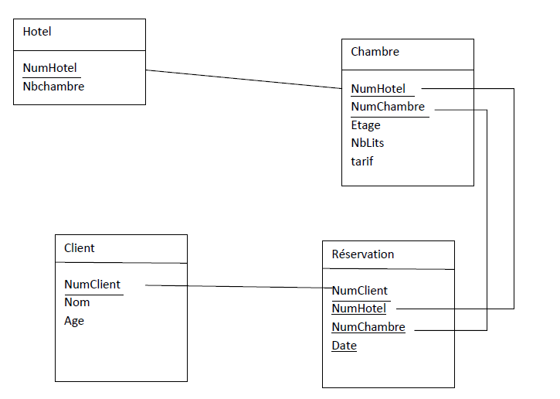
Modèle relationnel

Slide 82
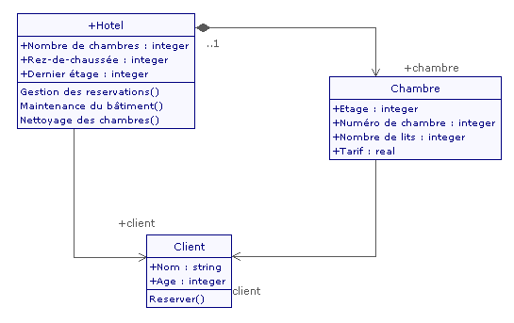
Diagramme de classe

Slide 83
Persistance des données
Particularités des représentations
Relationnel | Objet
Identifiant pour chaque enregistrement | Héritage
 | Polymorphisme

Slide 84
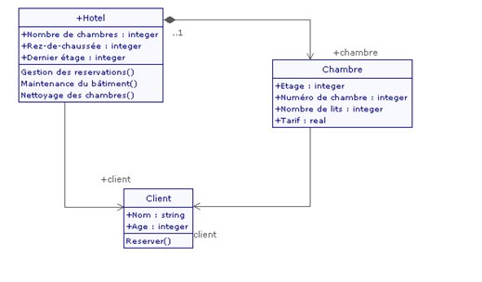
Mapping objet-relationnel
Base de données
Classes
  Description de la correspondance entre les classes des programmes
  et les tables de la base de données

Slide 85
Accès classique aux données de la BD
Utilisation d’un driver JDBC ou ODBC
Class.forName("com.mysql.jdbc.Driver").newInstance();
this.dbConnect = DriverManager.getConnection("jdbc:mysql:" + this.dbURL, this.user, this.password);
this.dbStatement = this.dbConnect.createStatement();
String requete = "delete from Formation where idForm = " + id;
ResultSet res = bd.mySQLexec(requete);
if (res != null) {
return true;
}

Slide 86
La persistance
Gestion des données automatique (requêtes générées à partir du mapping objet-relationnel)
  Ajout d’un objet = insert des enregistrements
  Modification d’un objet = update
  Suppression d’un objet = delete

Slide 87
Notions de la persistance
Sauvegarde des données en temps réel
Reprise après panne
Gestion de la mémoire
Assure l’intégrité des données
Gestion des accès concurrents

Slide 88
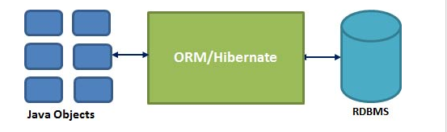
Exemple : hibernate
Couche métier

Slide 89
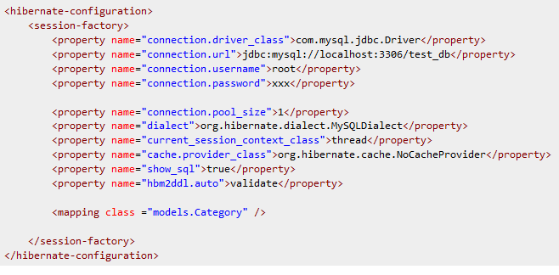
Configurer la connexion a la bd

Slide 90
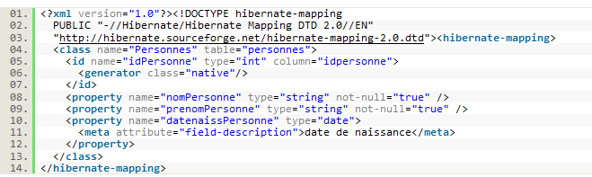
Mapping
Correspondance Classe - Table

Slide 91
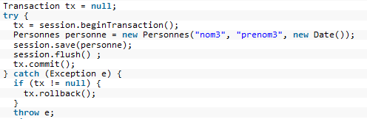
Exemple de création d’objet persistant
Enregistre les données dans la BD

Slide 92
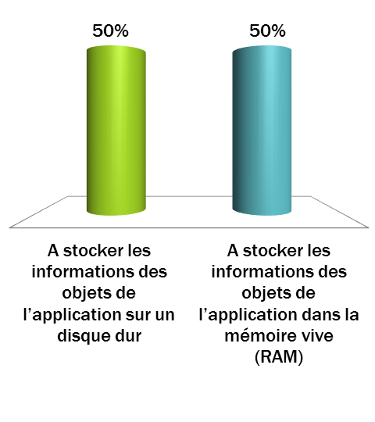
A quoi sert la persistance ?
A stocker les informations des objets de l’application sur un disque dur
A stocker les informations des objets de l’application dans la mémoire vive (RAM)

Slide 93
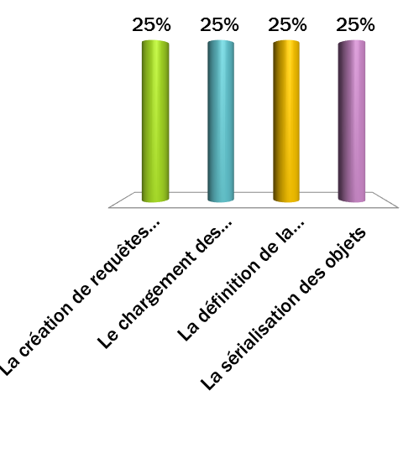
Qu’est-ce que le mapping objet-relationnel ?
La création de requêtes SQL dans une classe
Le chargement des données des tables
La définition de la correspondance entre les classes et les tables
La sérialisation des objets

Slide 94
QUIZ

Slide 95
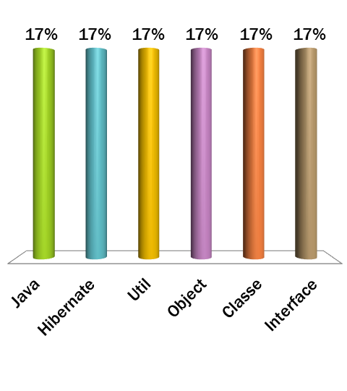
Quelle est la classe de base en JAVA ?
Java
Hibernate
Util
Object
Classe
Interface

Slide 96
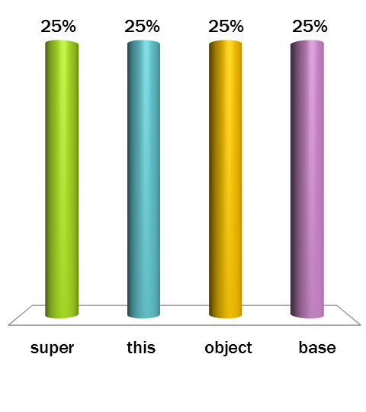
Dans une méthode, comment accède-t-on à l’objet l’ayant appelée?
super
this
object
base

Slide 97
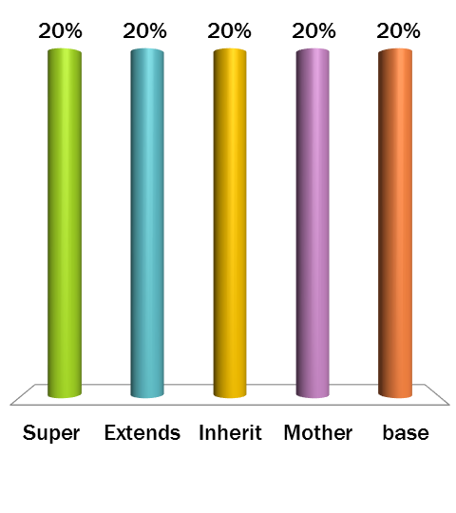
Quel mot clé est utilisé en java pour accéder à une méthode de la classe mère (depuis une classe fille)
Super
Extends
Inherit
Mother
base

Slide 98
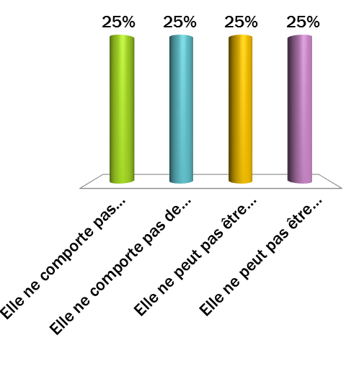
Quelle est la particularité d’une classe abstraite ?
Elle ne comporte pas d’attributs
Elle ne comporte pas de méthodes
Elle ne peut pas être instanciée
Elle ne peut pas être utilisée comme un type dans un programme

Slide 99
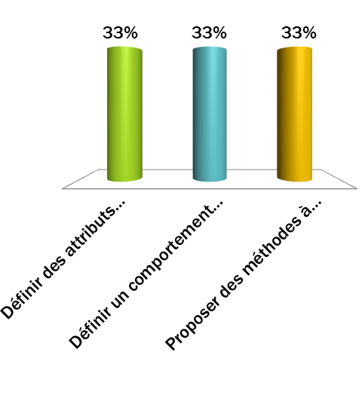
Quelle est l’utilité d’une interface ?
Définir des attributs communs
Définir un comportement commun
Proposer des méthodes à exécuter

